Slide 1
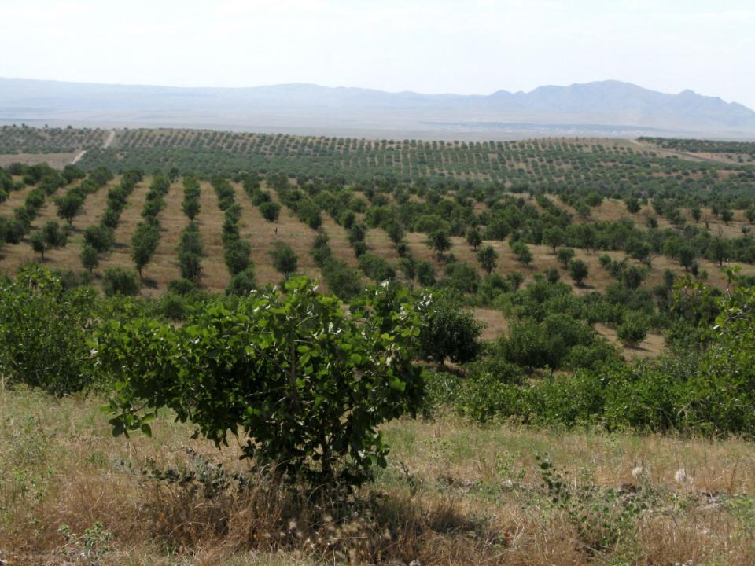
Писта плантациялари – Ўзбекистоннинг қурғоқчил тоғ олди ҳудудларида ердан самарали фойдаланиш бўйича янги усул
Е.К.Ботман,
Г.М.Чернова
Л.В.Николяи
Т.Э.Туляганов

Slide 2
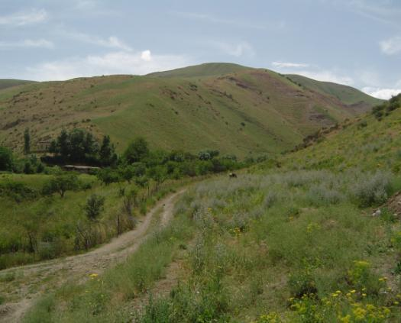
Тоғ олди лалмикор ерлардан фойдаланишнинг ҳозирги ҳолатини таҳлил қилиш
Тупроқ-иқлим шароитлари
1 - Адир (тоғ олди) ерлари Ўзбекистонда катта ҳудудларни эгаллайди.
2 - Бу унумдор ерлар
3 - Саҳро ҳудудларига нисбатан атмосфера ёғинларининг кўп бўлиши кузатилади (йилига 400 мм гача).

Slide 3
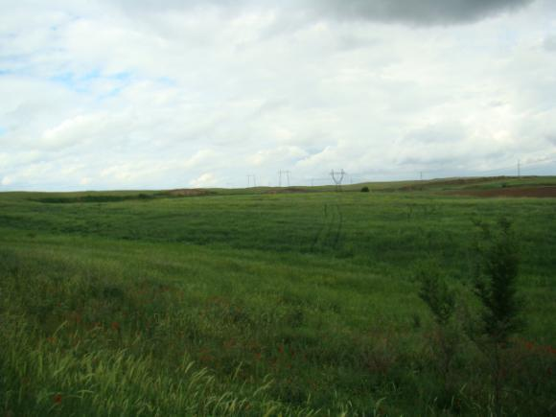
Мавжуд ердан фойдаланиш усуллари
А)
Айрим экинларининг лалми ерларда етиштирилиши:
донли экинларининг ҳосили кўп эмас ва барқарор эмас;
етиштиришга кўп харажат сарфланади.

Slide 4
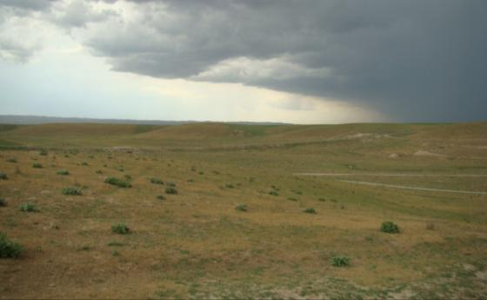
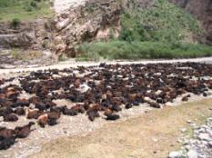
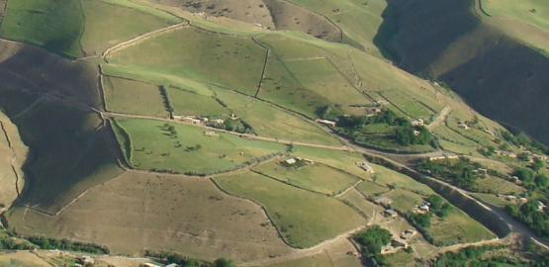
Б)
Яйловлар:
чорванинг ортиқча боқилиши;
яйлов алмашинувининг мавжуд эмаслиги;
кам самарали яйловлар;
ўсимликларнинг озуқага ярамайдиган турларининг кўплиги;
ерлар маҳаллий аҳоли томонидан бўлиб олинган;
экстенсив ривожланиш имкониятларидан фойдаланиб бўлинган
Яъни, ушбу ерларга хўжалик юкламалари ортиб бормоқда ва бу ҳол уларни саҳролашиш ёқасига олиб келмоқда.

Slide 5
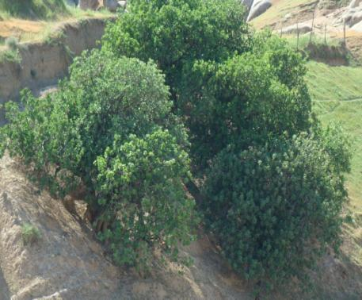
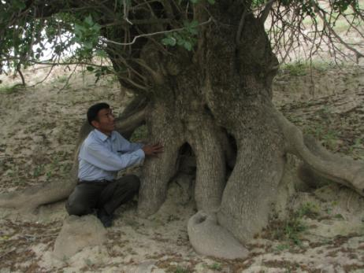
Адир ерлари – бу писта, бодом дарахтлари ва бошқа қурғоқчиликка чидамли дарахтсимон-бутасимон навларнинг табиий ўсиш жойидир
Адирларнинг ўрмонсизланиши қуйидаги омилларга боғлиқ:
аҳоли сонининг кўпайиши;
чорвачиликнинг ривожланиши;
ўтинга бўлган эҳтиёж;
металл эритиш;
ерларни шудгорлаш;
ва ҳ.з.
Бизгача ушбу ўрмонларнинг кичик қолдиқлари айрим дарахтлар, жойлар, аҳоли пунктлари, сойларнинг номи шаклида етиб келган.
Бу ерда ўрмонларни тиклаш ишлари билан шуғилланиш мумкин ва зарур!

Slide 6
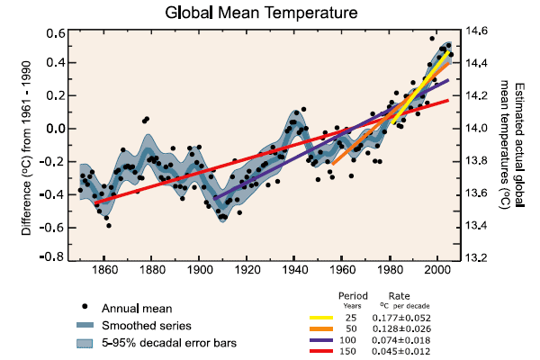
Иқлим ўзгариши қуйидаги вазиятларни янада мураккаблаштириши мумкин:
ҳавонинг ҳарорати ортиб боради;
ёғингарчиликлар миқдори бироз ўзгаради.
Яъни, нам билан таъминланганликнинг янада камайиши кутилади:
лалми экинлар ҳосили ва яйловлардаги фитомассанинг камайиши;
ушбу ҳосилларнинг йилларига кўра барқарорлигининг камайиб бориши.
Хўжалик фаолияти билан биргаликда бунинг оқибатида тоғ олди ҳудудларининг саҳроланиши кузатилиши мумкин.
Сўнгги 150 йил давомида глобал ҳарорат динамикаси.

Slide 7
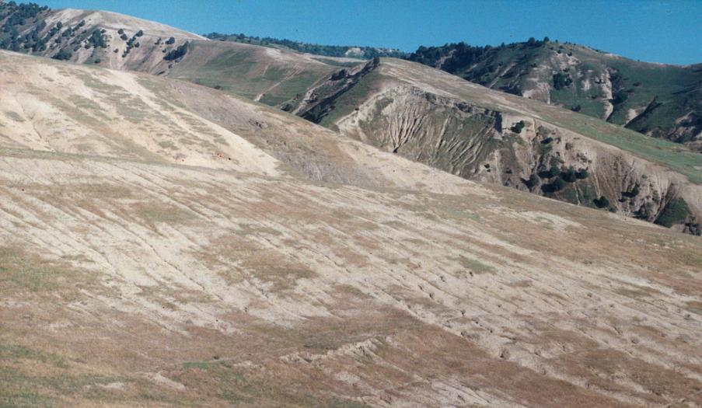
Шунга боғлиқ равишда хўжалик юритишнинг муқобил усулларини топиш зарурияти юзага келади.
Зеро улар содир бўлаётган иқлим ўзгаришлари шароитида одамларга даромад келтириши ва улардан келгусида барқарор фойдаланиш учун экотизимларнинг нормал ҳолатини ва функцияларини тиклаши мумкин бўлади.
Қандай муқобилини таклиф этиш мумкин?

Slide 8
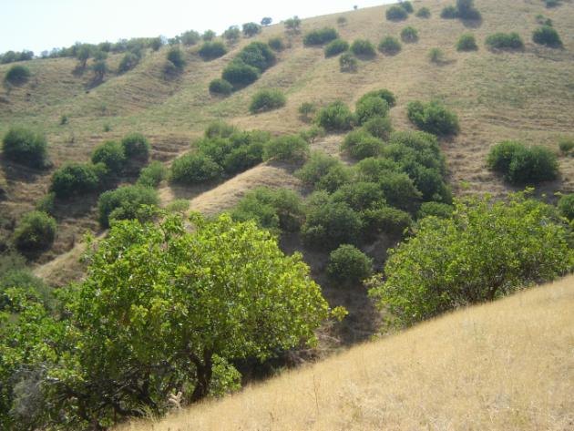
Ўрмон бузилган табиий муҳитни тиклашнинг энг самарали ва табиий воситасидир.
Ўрмончилик саҳролашиш ва таназзулга қарши кураш воситаси сифатида;
Тур навларини танлаш:
Аборигенлиги;
Экологик барқарорлик;
Қурғоқчиликка чидамлилик;
Тижорий фойда.

Slide 9
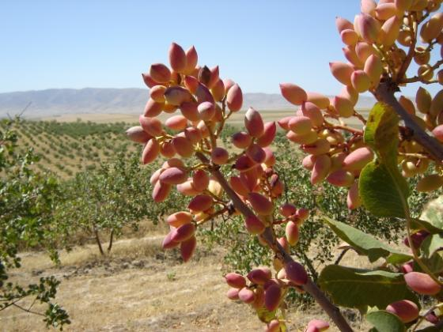
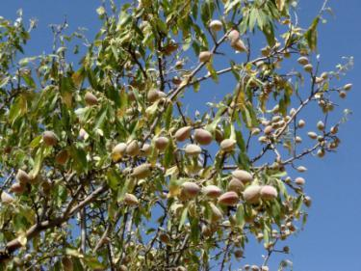
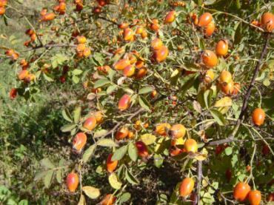
Писта
Бодом
Наъматак
Товарбон экинлар
Табиий муҳитни тиклаш

Slide 10
Ўзбекистонда пистазорларнинг саноат плантацияларини яратиш қуйидаги жойларда истиқболли ҳисобланади:
Чотқол, Ғиссор, Боботоғ, Нурота, Зарафшон ва бошқа тоғ тизмаларининг лалми тоғ олди ерларида;
ёғингарчиликларнинг ўртача йиллик миқдори 300-350 мм дан кам эмас;
ижобий ҳароратнинг йиллик суммаси 3500◦ дан паст эмас;
денгиз сатҳидан баландлиги 600 дан 1300 м. гача;
д.с.б. 600 м дан паст участкаларда қўшимча суғориш талаб қилинади;
д.с.б. 1300 м бўлган участкаларда ўсади, аммо ҳосил бериши ёмонлашади.

Slide 11
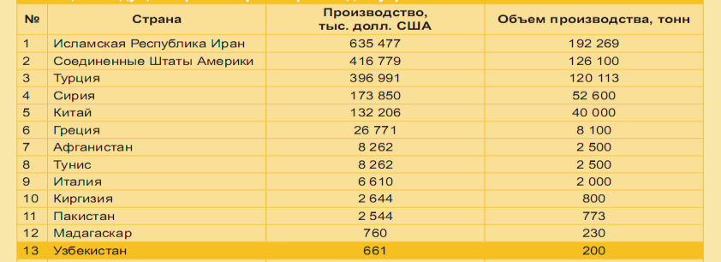
Писта ниҳоятда даромадли, фойдали экин бўлиши мумкин.
Эрон, масалан 2008 йилда 192 минг тоннадан зиёд писта йиққан, ва бунинг эвазига 635 миллион доллар даромад олган!
Уни ҳатто Африкада (Кот д *Ивуар) ва олис Австралияда ҳам етиштириш бошланган.
Ўзбекистон ҳам 2008 йилда 200 тонна писта йиққан (700 минг долларга сотилган).
Жадвал – 2008 йилда писта етиштириш бўйича дунёнинг етакчи мамлакатлари
Биз, афсуски, қўлимиздаги бойликни қадрламаймиз.

Slide 12
Айни пайтда, бизда фаолиятнинг ушбу турини ривожлантириш учун барча имкониятлар бор.
Адирларда катта ер майдонлари бор, улар етарли даражада самарали ва барқарор фойдаланилмайди;
МБваШХ РИИМ нинг Ғаллаорол таянч пунктида писта навлари ва шаклларининг коллекцияси мавжуд (30 га яқин нав ва шакл);
бу ерда улардан айримларининг оналик плантацияси, яъни пайвандлаш учун қаламчалар манбаи яратилган;
пистазорлар плантациясини яратиш технологияси, уларни пайвандлаш ва парваршлар технологияси, мавжуд катта ёшли кам самарали экинларни парваршлаш технологиялари мавжуд;
иқтисодчиларнинг ҳисоб-китобларига кўра, навли писта дарахтларини етиштириш лалми деҳқончилик ёки чорвачиликка қараганда анча даромадли соҳа;
ва ниҳоят, биз сизга ўз билимларимиз ва технологияларимизни тақдим қилмоқчимиз, зеро сиз билан бирга писта дарахтини мамлакатимиз учун ва фермерларимиз фойдасига стратегик экинга айлантирайлик, токи улар мустақил равишда ўз фаровонлигини ошира олсин;
бундан ташқари, пистазорлар плантацияларининг яратилиши ерларнинг ҳолатини, ушбу жой экологиясини жиддий равишда яхшилайди.

Slide 13
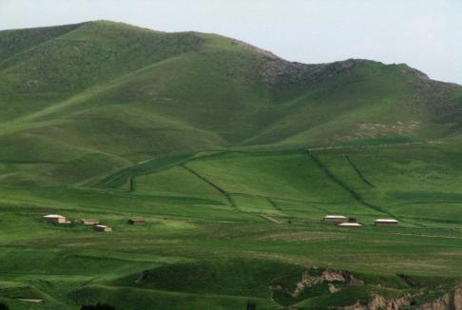
Навли пистазорлар плантацияларини яратиш технологияси бўйича қисқача маълумот
1. – Участкани танлаш
Чотқол, Ғиссор, Боботоғ, Нурота, Зарафшан ва бошқа тизмаларнинг лалми тоғ олди ерлари;
ёғинларнинг ўртача йиллик миқдори 300-350 мм дан кам эмас;
ижобий ҳароратнинг йиллик суммаси 3500◦ дан паст эмас;
денгиз сатҳидан баландлиги 600 м.дан 1300 м.гача;
денгиз сатҳидан 600 м дан паст участкаларда қўшимча суғориш талаб қилинади;
денгиз сатҳидан 1300 м дан баланд участкаларда писта дарахти ўсади, аммо ҳосилдорлиги ёмонлашади.

Slide 14
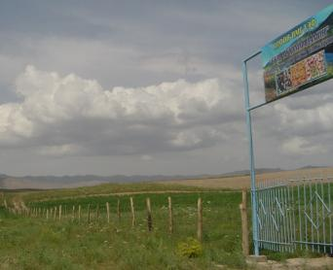
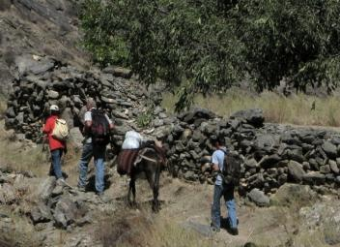
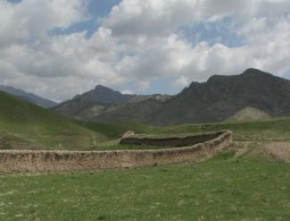
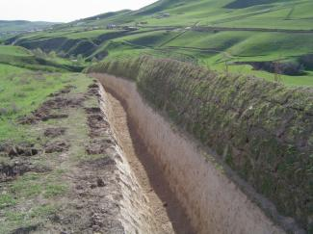
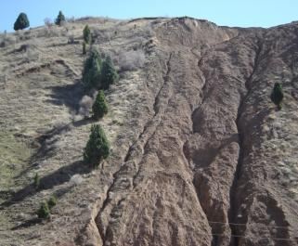
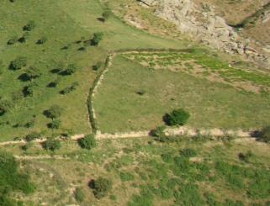
  2. Участкани чегаралаш
Устунларга сим тортиш Тош девор Лой девор
Брустверли хандақ Буни қилиш мумкин эмас Бу нималарга олиб келиши мумкин

Slide 15
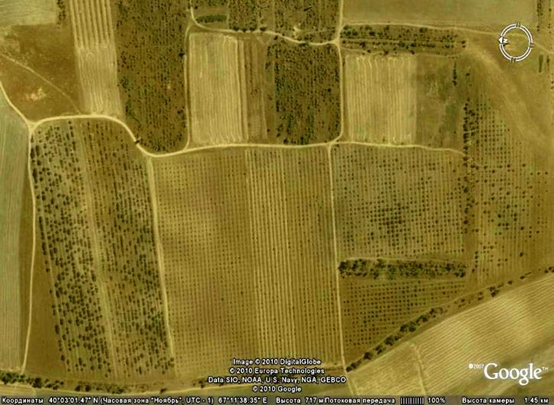
3. Худудни эрозияга қарши ташкил қилиш
Жойлар учун мезонлар:
5 гектардан кўп эмас;
Жойнинг рельефи;
Қияликнинг тиклиги :
– 3-5^{о}
15 ^{о} гача
12-35^{о}
30^{о} дан юқори
киялик экспозицияси
№2
0,6 га
№3
1,5 га
№6
2,8 га
№8
3 га
№4
5,4 га
№5
8,1 га
№1
7 га
№7
1,3 га
Йўл тармоғининг яратилиши
Чегералар бўйича минераллашган полосаларни яратиш

Slide 16
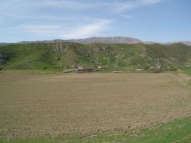
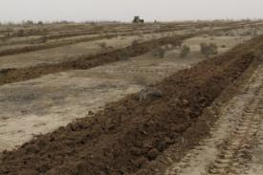
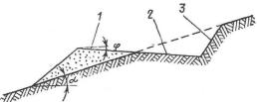
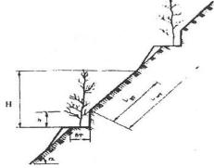
4. Тупроқни тайёрлаш
Қияликнинг тиклиги – 3-5^{о -} гача ялпи шудгор
15 ^{о –} полосали шудгор
12-35^{о} – поғона-поғона қилиш:
до 15^{о} – шудгорлаб поғона-поғона қилиш
до 35^{о} – ўйиладиган-уюладиган террасалар
30^{о} дан юқори 1-2 х1 м ўлчамли майдончалар

Slide 17
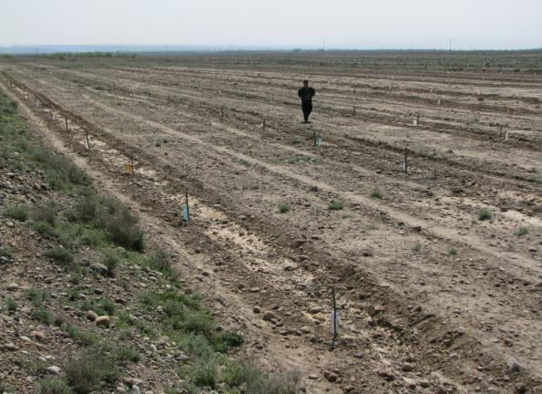
5. Экиш/ўтқазиш жойларини белгилаш
Экиш/ўтқазиш жойларини белгилаш жойнинг нам билан таъминланганлигига боғлиқ :
6х8 м
8х8 м
10х10 м
Тупроққа ялпи ёки полосасимон ишлов берилган жойлардаги экиш/ўтқазиш жойларини белгилаш
Поғоналардаги экиш/ўтқазиш жойлари 6-8 м-ли қатор оралаб жойлаштирилади.

Slide 18
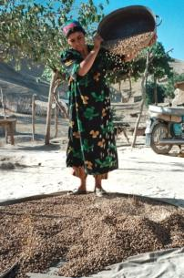
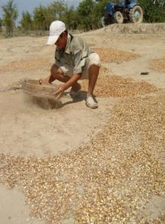
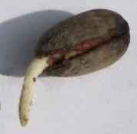
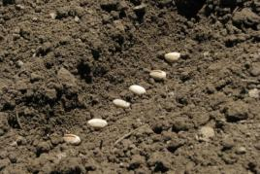
6. Писта дарахтларининг навли плантацияларини яратиш усуллари
1 – Уруғларни доимий жойга қадаш:
Уруғларни йиғиш – бандидан тозалаш, қуритиш
Сақлаш – 2 йилдан кўп эмас
Экишга тайёрлаш (стратификация) – уруғларнинг бир қисми ва қумнинг беш қисми 30-40 кун давомида траншеяларда очиқ тупроқда намланади
Уруғларни доимий жойга қадаш

Slide 19
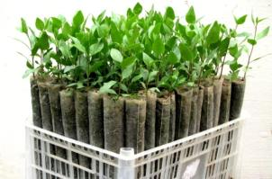
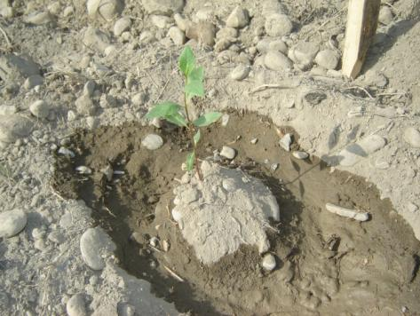
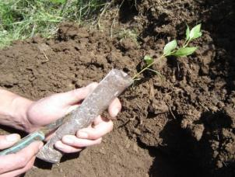
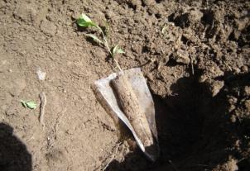
6. Писта дарахтларининг навли плантацияларини яратиш усуллари
2 – Ёпиқ илдиз тизимли кўчатларни экиш:
Кўчатларни етиштириш
Экишга тайёрлаш
Чуқурчага экиш
Экишдан кейин суғориш

Slide 20
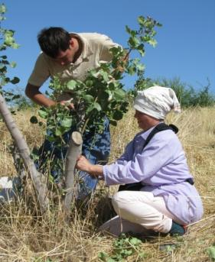
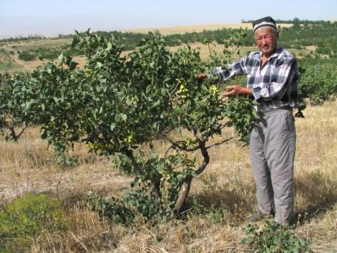
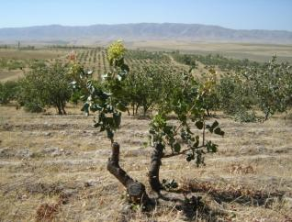
6. Пистазорларнинг навли плантацияларини яратиш усуллари
  3 – мавжуд экинларни реконструкция қилиш ва парваришлаш:
Мелиоратив экинларни сийраклаштириш
Ёшартириш
Куртак пайвандлаш
Пайвандларни
парваришлаш
Пайванд қилинган катта писта дарахти
парвариш қилинганидан сўнг

Slide 21
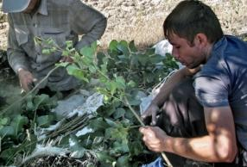
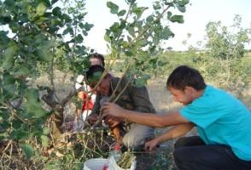
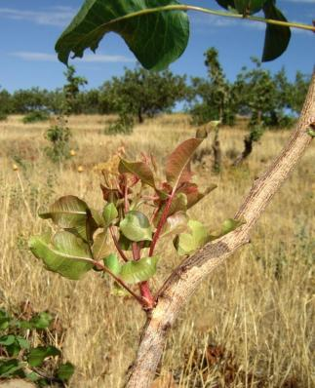
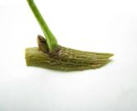
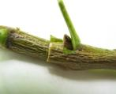
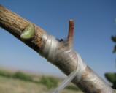
7. Пайвандлашни бажариш
Оналик плантациясини яратиш (12 та нав/шакл ва универсал чанглатгич)
Пайвандлаш учун қаламчадан тугунча олиш
(уларни вақтинча сақлаш ва транспортда ташиш)
Пайванднинг бир йиллик навдаларини пайвандлашга тайёрлаш
«Куртагини» ўйиб олиш
Уни пайвандтагга ўрнатиш
Ўрнатилган куртакни боғлаш
«Куртакнинг» униб чиқиши

Slide 22
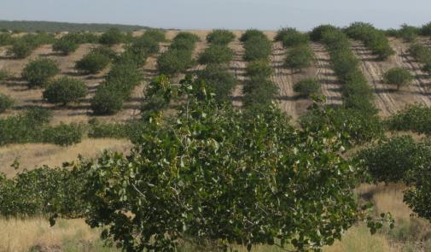
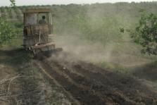
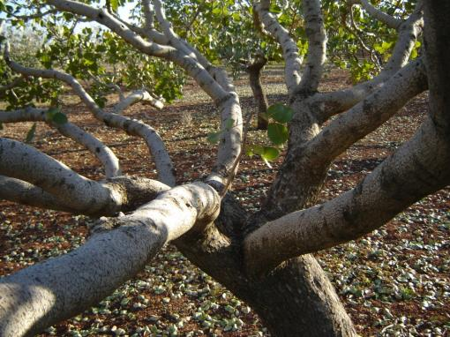
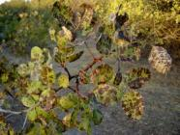
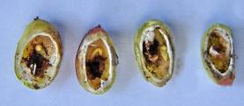
8. Катта ёшли, ҳосил берувчи плантацияларни парваришлаш
Тупроқни парваришлаш
Ёввойи ўтларга қарши кураш
Зараркунандалар ва касалликларга қарши кураш
Озиқлантириш
Шох-шаббасини шакллантириш

Slide 23

9. Писта дарахтининг айрим истиқболли навлари
Орзу
Дарахт баққуват ўсган, шох-шаббалари яхши ривожланган. Хўжалик ҳосилдорлиги - 10-12 йил. Мевалари - ихчам бошли мевали данак (8-10 см), бир бошда 15-18 та дона бор. Мағзининг мазаси бирон ширин.
Эрта етиладиган нав - август ойининг биринчи ўн кунлиги.
Ҳосилдорлиги гектаридан 10 ц.гача.
Меваларнинг зараркунандаларига, қурғоқчиликка (гармселга) чидамли.
Икки йил сақлаш давомида мағзи ўз мазасини йўқотмайди.
Нави – десертга оид, озиқ-овқат саноатида фойдаланилади.
Плантацияларда 100-150 тадан дарахт жойлашганда уларнинг тавсия қилинадиган зичлиги.

Slide 24

9. Писта дарахтининг айрим истиқболли навлари
Тоғ дурдонаси
Ўрта бўйли дарахт, шох-шаббаси думалоқ, ғоваксимон. Хўжалик ҳосилдорлиги 12-15- йил. Мевалари - бир бошда 12-15 тадан данакли мева.
Мағзининг мазаси бирон ширин.
Кеч етиладиган нав – август ойининг учинчи ўн кунлиги. Ҳосилдорлиги 1 гектардан 8 ц.гача.
Замбуруғли касалликларга ва мевалари зараркунандаларга ўртача чидамли. Қурғоқчиликка (гармселга) чидамли. Тупроқ унумдорлигига ўртача талабчан.

Slide 25


Маҳаллий аҳоли учун писта дарахтини ва бошқа қурғоқчиликка чидамли дарахтларни етиштириш бўйича ўтказилган семинарлар деҳқончилик шаклининг бу тарзда ўзгартирилишига қизиқиш катта эканлигини кўрсатди.
Экологиянинг тикланиши, саҳроланишнинг олдини олиш, тоғ олди лалми ерларида иқлим ўзгаришларини юмшатиш ва мослашишдан ташқари, бу турдаги фаолият маҳаллий ҳамжамиятлар учун даромад манбаи ҳисобланади.

Slide 26
Мамлакатда писта етиштиришни бозор шартлари асосида ривожлантириш шартлари:
Тоғ олди лалми ерларида ерларнинг узоқ муддатли ижараси;
Пистазор плантацияларини яратиш учун мини кредитлардан фойдаланиш;
Пистазор плантациялар жойлашган ерлар бўйича дарахтлар ҳосилга киргунча солиқ таътиллари;
Консалтинг хизматлари ва оналик плантацияларининг мавжудлиги.

Slide 27

Эътиборингиз учун раҳмат
Келажакка умид билан

